Slide 1
বাংলা সাহিত্যের সেশনে সবাইকে স্বাগতম

Slide 2
শিক্ষক পরিচিতি
রহিমা খাতুন রুমা
সহকারী অধ্যাপক (বাংলা বিভাগ)

Slide 3
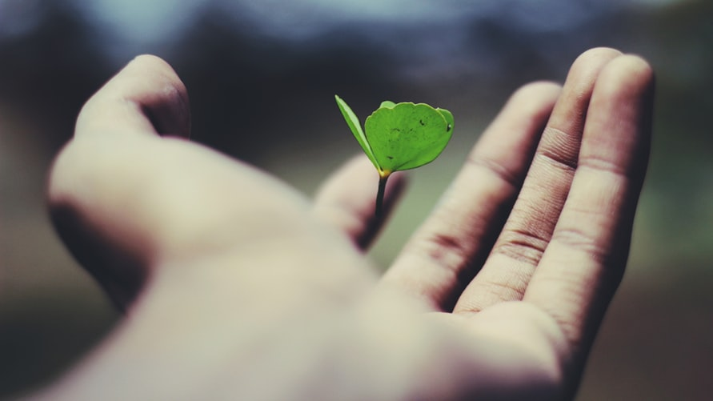
নিচের ছবিগুলো দেখি

Slide 4
জীবন ও বৃক্ষ
আজকের পাঠ

Slide 5
শিখনফল
১, লেখক পরিচিতি জানতে পারবে।
২,মনুষ্যত্ব সম্পর্কে জানতে পারবে।
৩,বৃক্ষের প্রাপ্তি ও দান সম্পর্কে জানতে পারবে।
৪, মানুষের আত্নিক পরিপক্কতা সম্পর্কে জানতে পারবে।

Slide 6
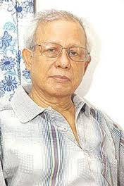
লেখক পরিচিতি
মোতাহের হোসেন চৌধুরী ।
জন্ম ১৯০৩ খ্রিষ্টাব্দে নোয়াখালী জেলার কাঞ্চনপুরে ।
তাঁর গ্রন্থ সংস্কৃতি কথা বাংলাদেশের প্রবন্ধ সাহিত্যে এক বিশিষ্ট সংযোজন।
তাঁর প্রকাশিত অন্য দুটি গ্রন্থ-
ক্লাইভ বেল-এর Civilization গ্রন্থ অবলম্বনে সভ্যতা।
বারট্রান্ড রাসেলের Conquest of Happiness গ্রন্থের অনুবাদ সুখ।
মৃত্যু 1956 খ্রিষ্টাব্দের 18 সেপ্টেম্বর চট্টগ্রাম কলেজে অধ্যাপনাকালে।

Slide 7
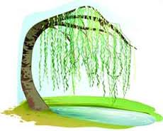
বৃক্ষের দিকে তাকালে জীবনের তাৎপর্য সহজ হবে

Slide 8
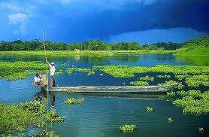
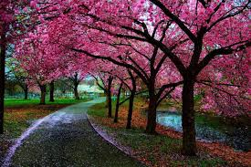
রবীন্দ্রনাথ অন্য কথা বলেছেন। ফুলের ফোটা আর নদীর গতির সাথে তুলনা করে তিনি নদীর গতির মধ্যেই মনূষ্যত্বের সাদৃশ্য দেখতে পেয়েছেন।

Slide 9
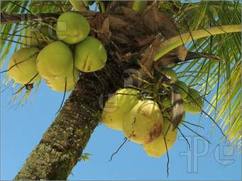
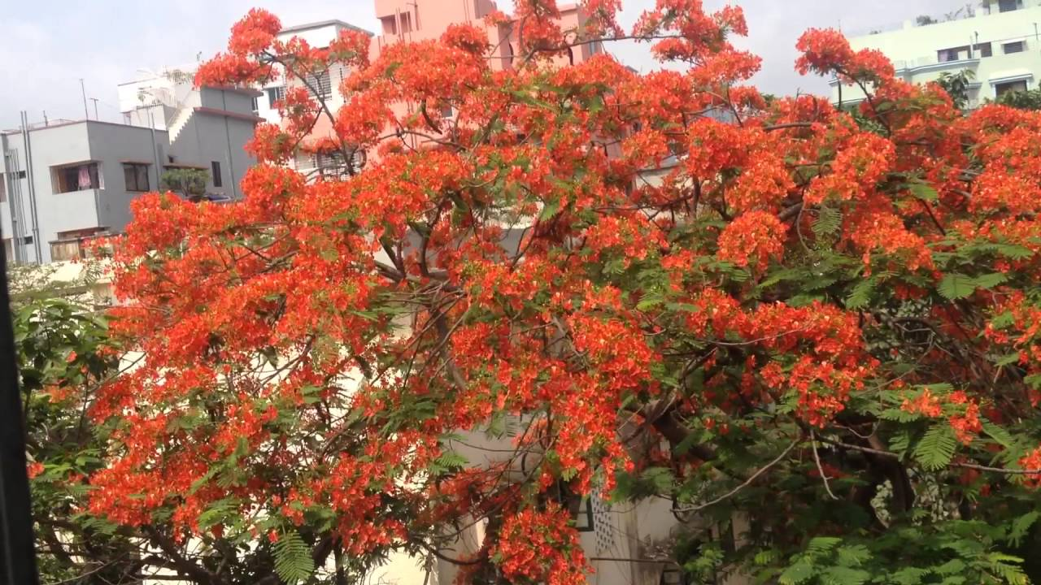
ফুলে ফলে যখন সে পরিপূর্ন হয়ে ওঠে তখন আপনা থেকেই বলতে ইচ্ছা হয়
এই তো সাধনার স্বার্থকতা

Slide 10
চর্ম চক্ষুকে বড় না করে কল্পনা ও অনুভূতির চক্ষুকে বড় করে তুললে বৃক্ষের বেদনাও সহজে উপলব্ধি করা যায়।

Slide 11
নীরব ভাষায় বৃক্ষ আমাদের স্বার্থকতার গান গেয়ে শোনায়

Slide 12
Ripeness is all-পরিপক্বতাই সব |

Slide 13
বিচিত্র অভিজ্ঞতা,প্রচুর প্রেম ও গভীর অনুভূতির দ্বারা আত্মার পরিপুষ্টি ও মাধুর্য সম্পাদন সম্ভব

Slide 14
সারমর্ম
পরার্থে আত্মনিবেদিত সুকৃতিময় সার্থক বিবেকবোধসম্পন্ন মানবজীবনের মহত্তম প্রত্যাশা থেকে লেখক মানুষের জীবনকাঠামোকে তুলে ধরেছেন বৃক্ষের সঙ্গে । তিনি দেখিয়েছেন,বৃক্ষের বিকাশ,পরিপুর্ণতা ও সার্থকতার পেছনে রয়েছে তার নিরব সাধনা ।বৃক্ষ যেমন করে ফুলে ফলে পরিপুর্ণতা পায়,আর সে সব অন্যকে দান করে সার্থকতার উজ্জ্বল দৃষ্টান্ত হয়ে ওঠে,মানব-জীবনের সার্থকতার জন্য তার নিজের সাধনাও তেমনি হওয়া উচিত ।তাহলেই স্বার্থপর,অহংকারী,বিবেকহীন,নিষ্ঠুর জবরদস্তিপ্রবণ মানুষের জায়গায় দেখা দেবে প্রেমে,সৌন্দর্যে,সেবায় বিকশিত বিবেকবান পরিপূর্ণ ও সার্থক মানুষ ।

Slide 15
নতুন শব্দের অর্থ দেখি
স্থুলবুদ্ধিঃ সূক্ষ্ম বিচারবুদ্ধিহীন। অগভীর জ্ঞানসম্পন্ন
মনুষ্যত্বঃ মানবোচিত সদগুনাবলি।
অনুভূতির চক্ষুঃ মনের চোখ।
আত্নিকঃ মনোজাগতিক।চিন্তা চেতনার ক্ষেত্র।
বস্তুজিজ্ঞাসাঃ বস্তুজগতের রহস্য উন্মোচন- অন্বেষা। জানার আগ্রহ।

Slide 16
নীরব পাঠ
লেখক পরিচিতি এবং পাঠ পরিচিতি নীরবে পাঠ কর।

Slide 17
মূল্যায়ন
জ্ঞানমূলক প্রশ্নগুলির উত্তর দাওঃ
বুদ্ধির মুক্তি আন্দোলনের সাথে কোন নামটি যুক্ত?
উত্তরঃ মোতাহের হোসেন চৌধুরী।
২) সাধনার ব্যাপারে বড় জিনিস কী?
উত্তরঃ প্রাপ্তি।
৩) বৃক্ষের গান কিভাবে শুনতে হবে?
উত্তরঃ অনুভূতির কান দিয়ে।

Slide 18
এখানে বৃক্ষ জীবনের কোন্ দিকটির উল্লেখ করেছেন ?
পরিপুর্ণতা

Slide 19
বাড়ির কাজ
অনুধাবনমূলক প্রশ্নের উত্তর লিখে আনবে।
১) অনবরত ধেয়ে চলা মানুষের সাধনা হওয়া উচিত নয়-বুঝিয়ে লিখ।

Slide 20
স
ক
ল
কে
ধ
ন্য
বা
দ

